Slide 1
Особенности работы в информационной системе «Электронное образование»
Гайфиева Г.В. методист по дошкольному воспитанию УМС по Кировскому и Московскому районам

Slide 2
Федеральный Закон «Об образовании в Российской Федерации» Статья 49. Аттестация педагогических работников п. 1: аттестация педагогических работников проводится на основе оценки их профессиональной деятельности п. 2 : аттестация педагогических работников на СЗД проводится АК, самостоятельно формируемыми организациями п. 3 : аттестация педагогических работников на 1, высшую категорию проводится уполномоченными органами государственной власти субъектов Российской Федерации п. 4 : порядок проведения аттестации педагогических работников устанавливается федеральным органом исполнительной власти, осуществляющим функции по выработке государственной политики и нормативно-правовому регулированию в сфере образования

Slide 3
Федеральные документы
Приказ МО и Н РФ от 07 апреля 2014 г. № 276
«О порядке проведения аттестации
педагогических работников
организаций, осуществляющих
образовательную деятельность »
(заявительная аттестация)

Slide 4
Аттестация для присвоения квалификационных категорий (первой или высшей)
Проводится по заявлению педагогических работников. Досрочная аттестация разрешается через 2 года после предыдущей аттестации

Slide 6
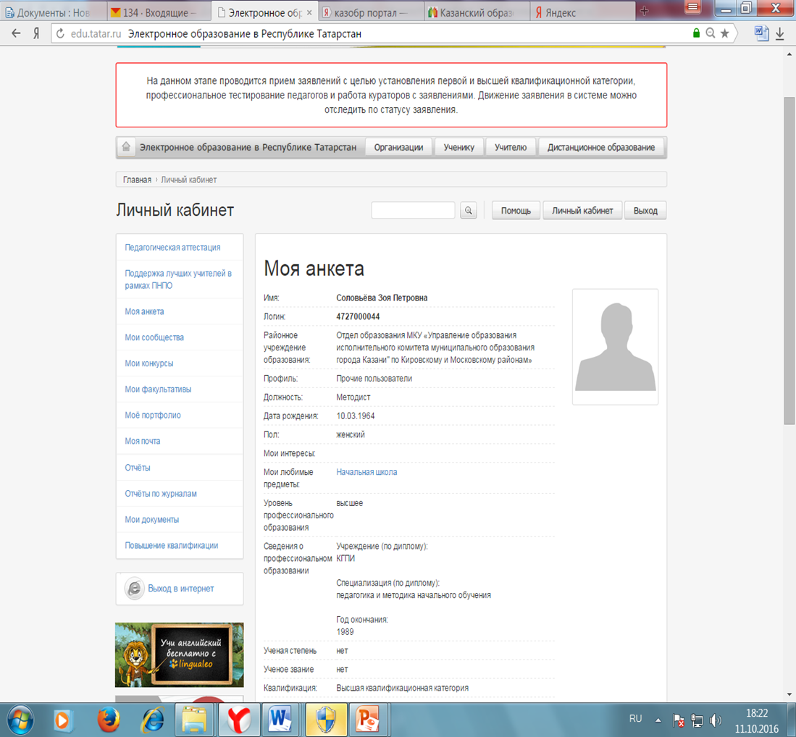

Slide 7
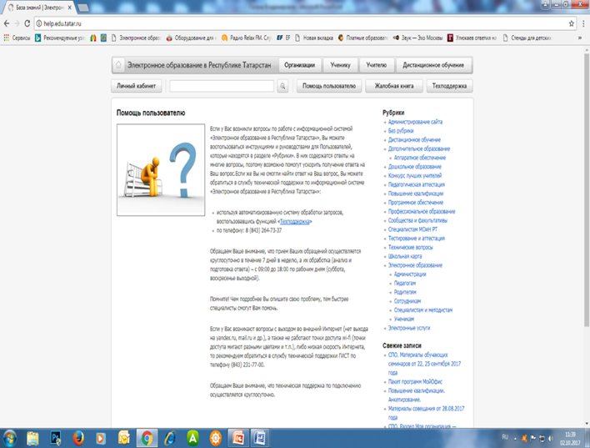

Slide 8
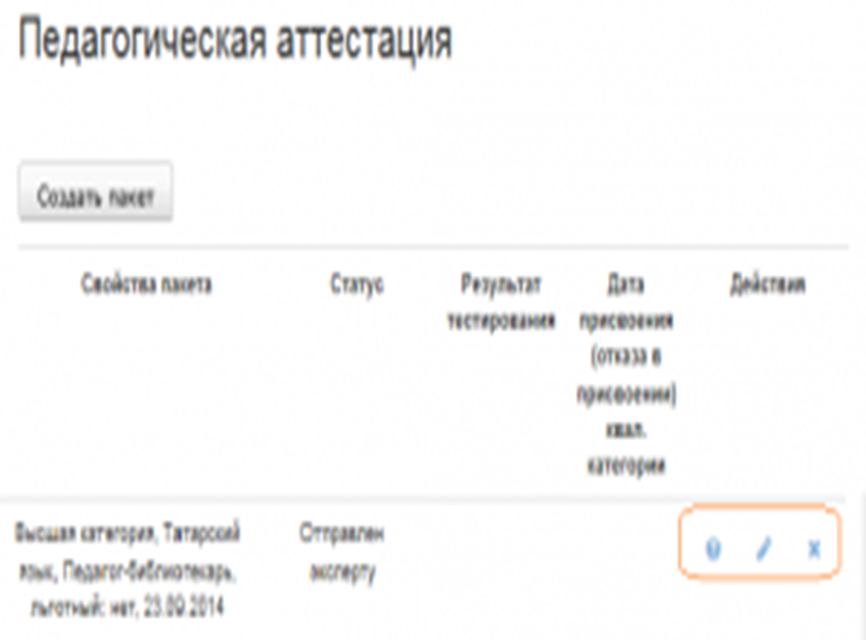

Slide 9
Тестирование начинается только в офф-лайн режиме, заранее не заходить!!!

Slide 10
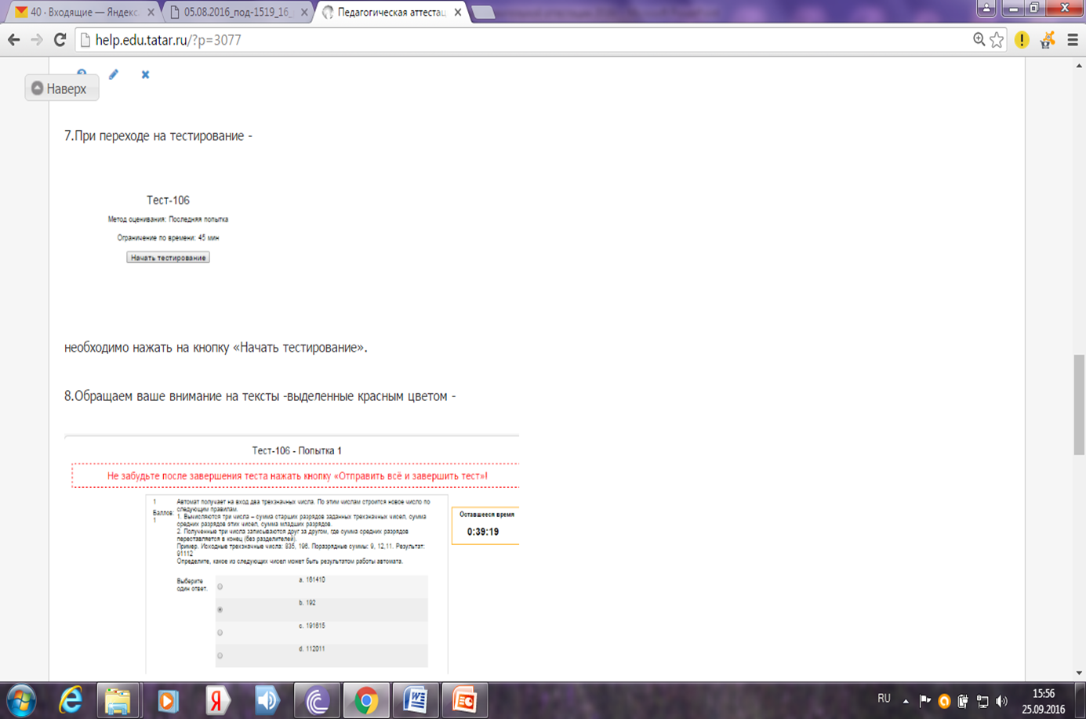

Slide 11
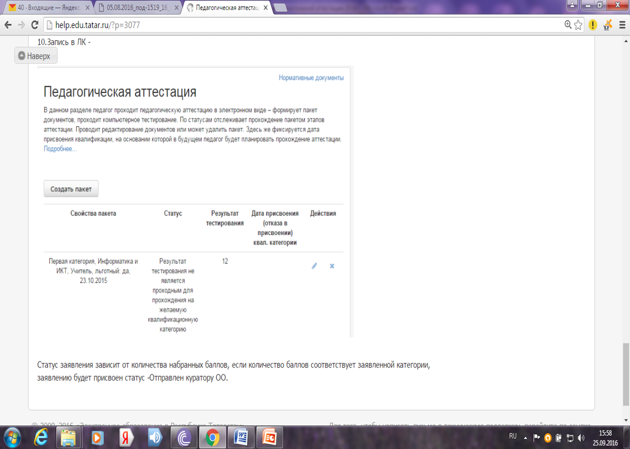

Slide 12
Зачетный минимум
На первую категорию – 70 баллов
На высшую категорию – 80 баллов

Slide 13
edu.tatar.ru
Педагог
Муниципальный район
Эксперты МО и Н РТ

